Slide 1

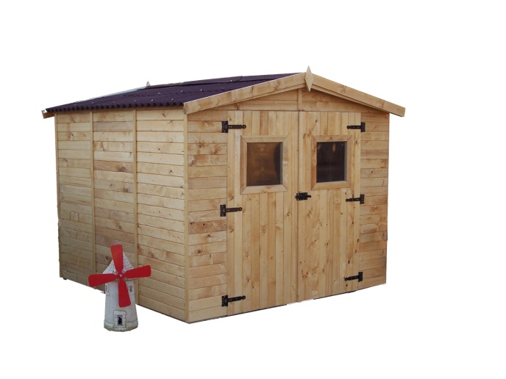



Abri en panneaux 16 mm
avec plancher
Ref. ED 2424.01
2,10 m
2,67 m
2,70 m
Photo non contractuelle
DIMENSIONS
Dimensions : Hors-tout Intérieures Sol Hauteur faitage Hauteur paroi Porte Surface: Utile Extérieure | 2,70 x 2,67 m 2,36 x 2,36 m 2,40 x 2,40 m 2,10 m 1,74 m Double avec lucarne dimensions 1,60 x 1,74 m 5,60 m² 7,20 m²
CARACTERISTIQUES
Matière | Epicéa massif non traité
Parois | Panneaux pré-montés de planches rabotées avec rainure et languette en sapin épaisseur 16 mm fixées sur cadre section 25x25 mm
Couverture | Plaques ondulées bitumées
Couleur | Bois naturel Pentures bi-chromatées
Conseil entretien | A lasurer intérieur et extérieur immédiatement après le montage
Plancher | Réalisé en panneaux de particules traités épaisseur 12 mm à fixer sur 5 solivettes en bois massif section 25 x 40 mm.
Certification usine | FSC
Traité | Non traité
Garantie | 2 ans
Recommandation d'utilisation | Usage domestique pour rangement tous produits non dangereux
Fournisseur | FORESTA
COLIS
Dimension du colis (LxPxH) | 176 x 80 x 70 + 1 colis 240 x 20 x 20 cm
Poids du colis | 250 kg
PLUS PRODUIT
Meilleur rapport qualité prix
Facile à monter grâce au système à panneau
Livré avec toit en plaques ondulées pour une plus grande longévité
Livré avec plancher
Produit fabriqué en EUROPE
Produit FSC
CONSEILS DE MISE EN SERVICE
A installer sur une dalle béton obligatoirement
PRODUIT LIVRE
PRODUIT LIVRE MONTE
3760161070461
3760161078177

